Slide 1

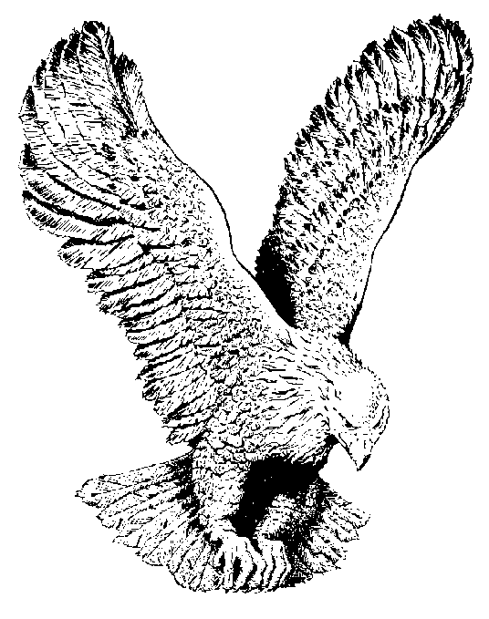
OSUBA RE RE O
Osuba re re o
Osuba re re o
Oba ta o ri, ta a ri se owore, Osuba re re o

